Slide 1
Projet CLOUD
DOCUMENT TECHNIQUE

Slide 2
Membres
ETU003097 – ANDRIANIAINA Diay Nathan (nathan77777)
ETU003117 – KOTONIRINA Hardy Fleurys (DanAkagi)
ETU003150 – RAKOTOBE Tojonirina Ravanona (Tojooooo)
ETU003166 – RAMANANKIRAHINA Tsitohaina Berthin (01TB)

Slide 3
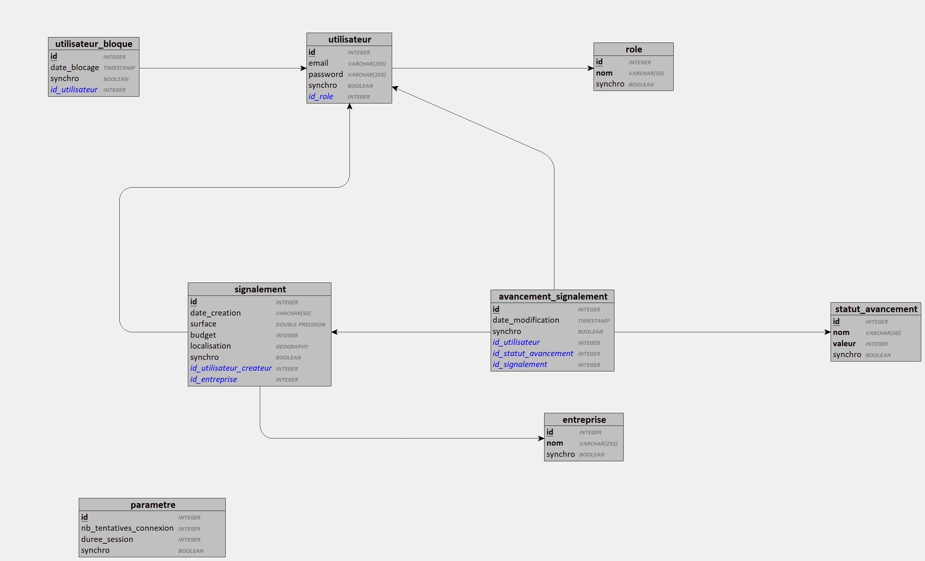
MLD

Slide 4
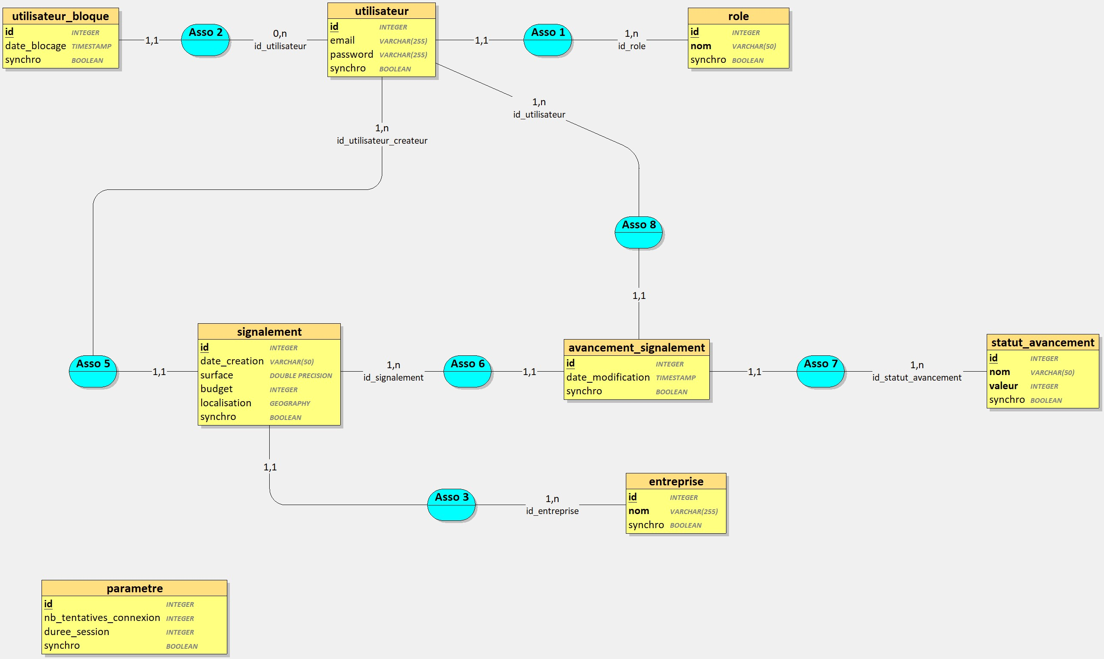
MCD

Slide 5
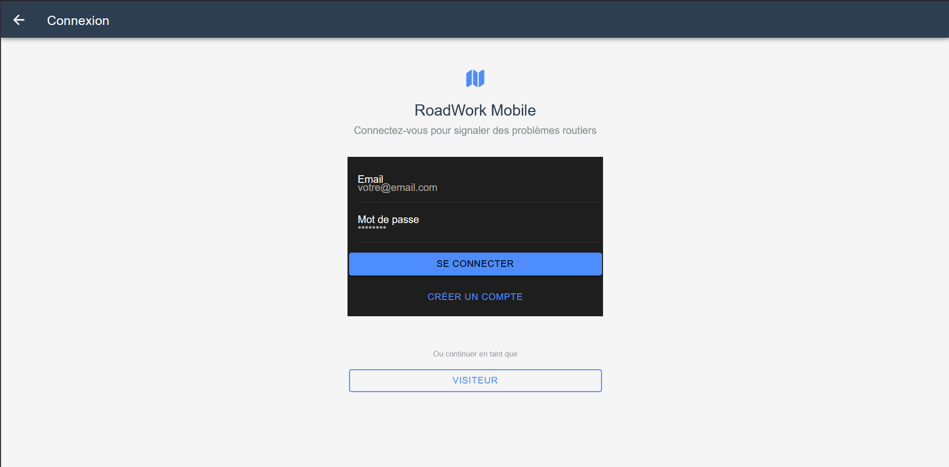
Scénario : Mobile – Visiteur sans compte
Se connecter en tant que visiteur

Slide 6
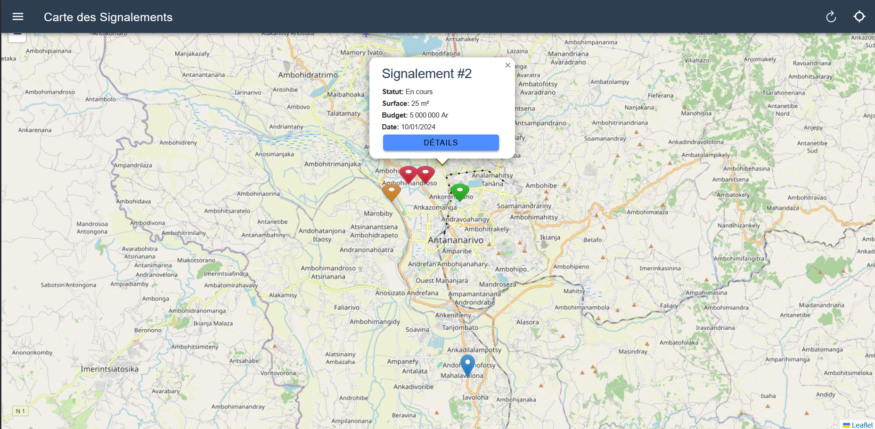
Scénario : Mobile – Visiteur sans compte
Le visiteur peut voir la carte avec les différents points représentants les problèmes routiers
En cliquant sur un signalement, il peut voir les différents détails de ce problème routier

Slide 7
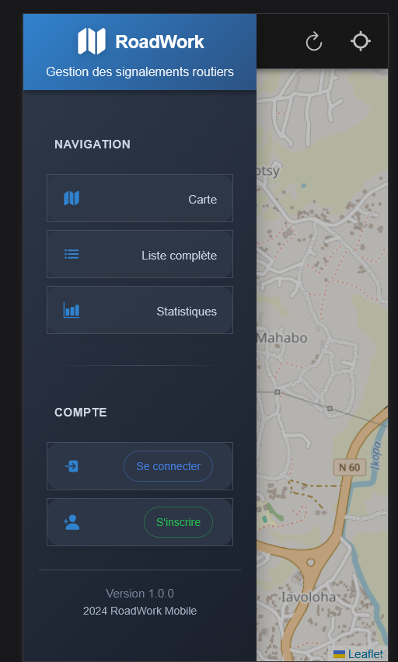
Scénario : Mobile – Visiteur sans compte
Menu de navigation en étant connecté en tant que ‘Visiteur’
Accessibilité limitée

Slide 8
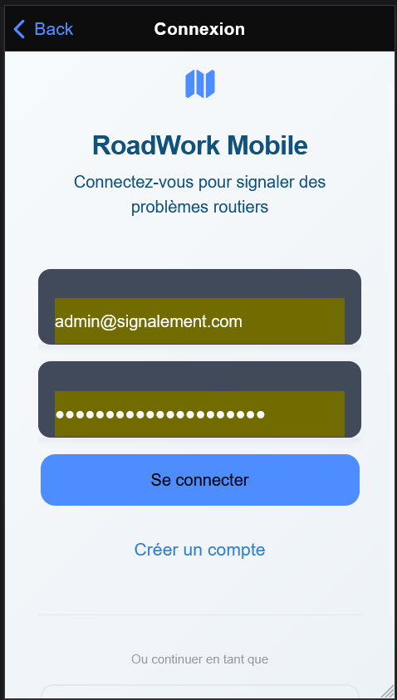
Scénario : Mobile – Utilisateur
Se connecter en tant qu’Utilisateur

Slide 9
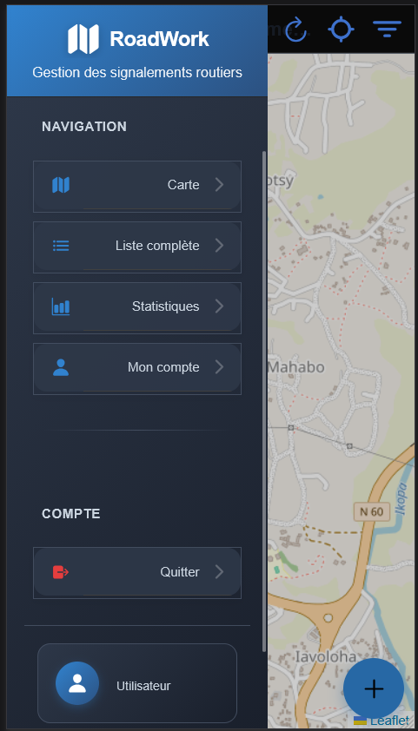
Scénario : Mobile – Utilisateur
Menu de navigation en étant connecté en tant qu’ ‘Utilisateur’
Ajout de la section ‘Mon compte’
Possibilité de déconnexion

Slide 10
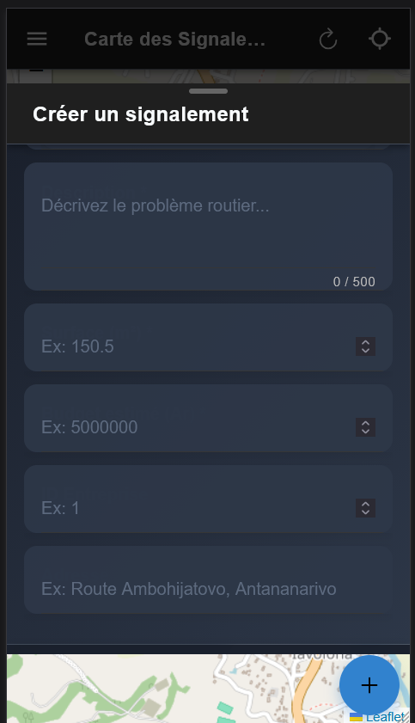
Scénario : Mobile – Utilisateur
Création d’un signalement

Slide 11
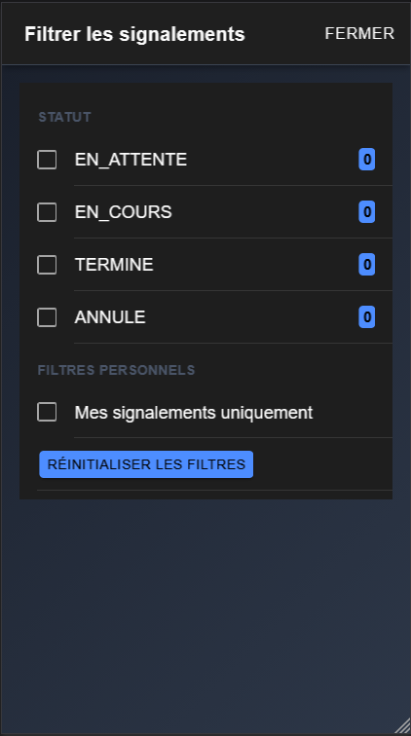
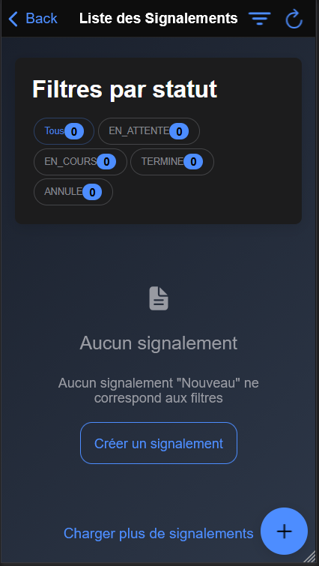
Scénario : Mobile - Utilisateur
Liste des signalements
Filtre des signalements sur la map

Slide 12
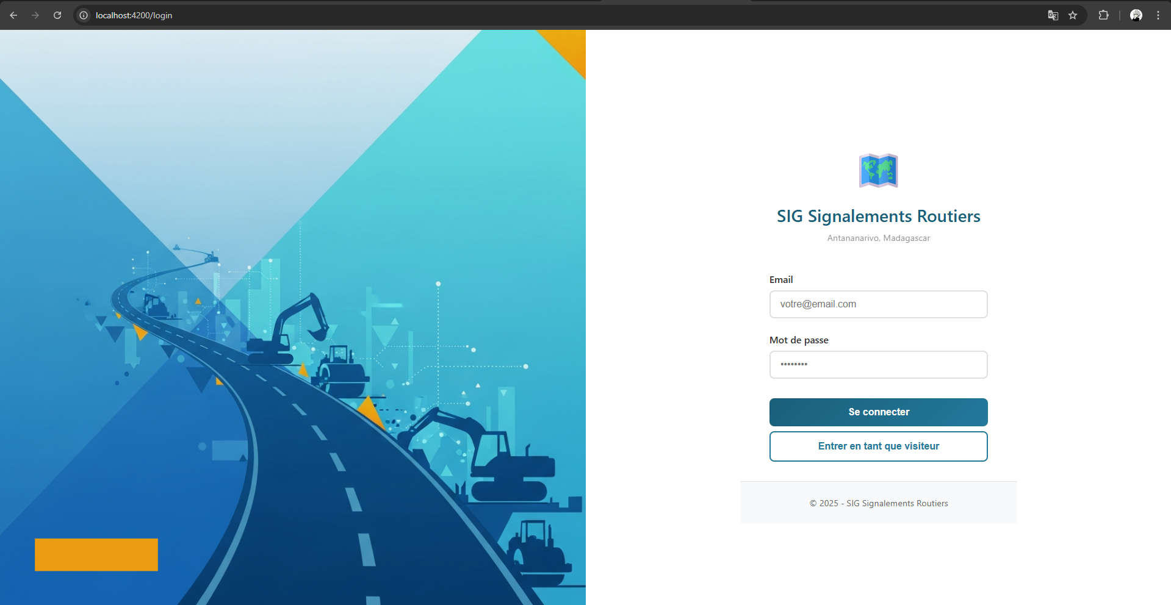
Scénario : WEB – MANAGER
Se connecter en tant que manager / Entrer en tant que visiteur

Slide 13
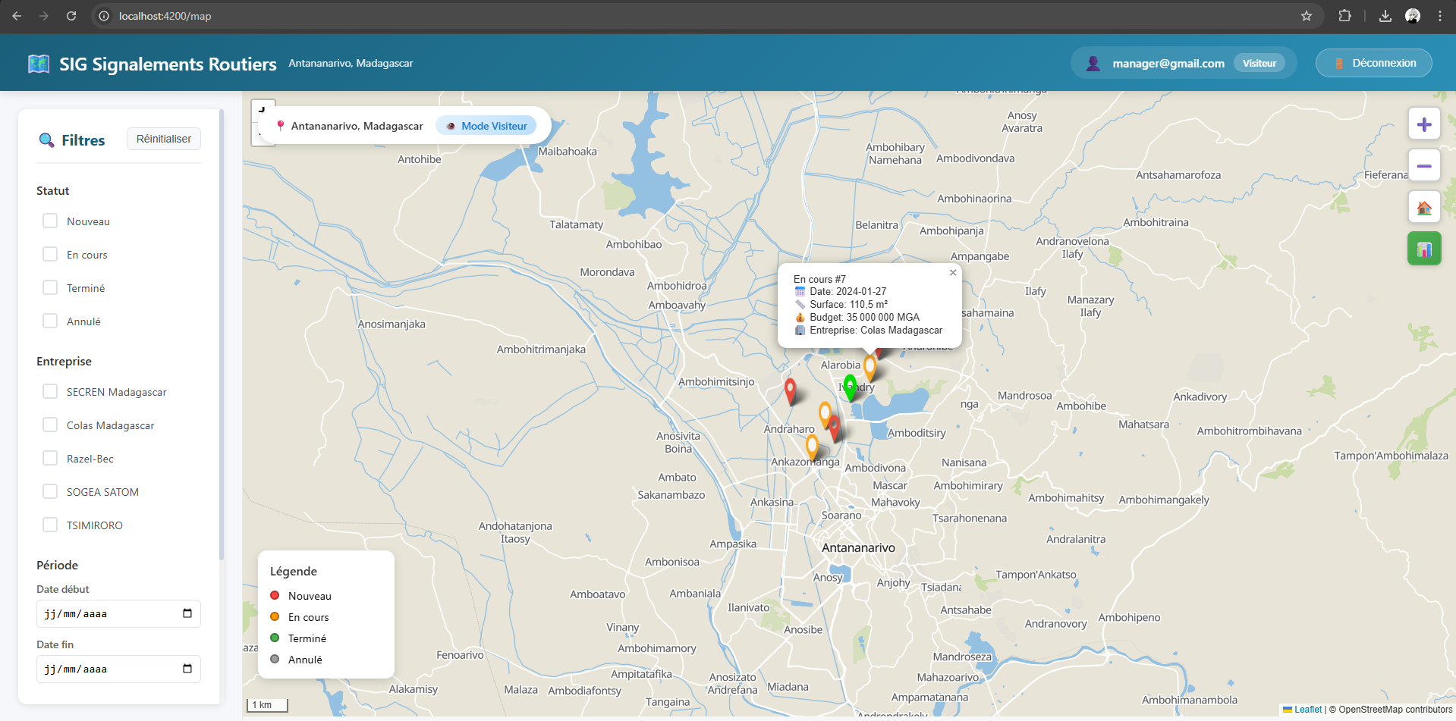
Scénario : WEB – MANAGER
Filtrage des signalements
Survoler un signalement pour voir ses détails
Cliquer le bouton indiqué par la flèche à droite pour voir le tableau récapitulatif

Slide 14
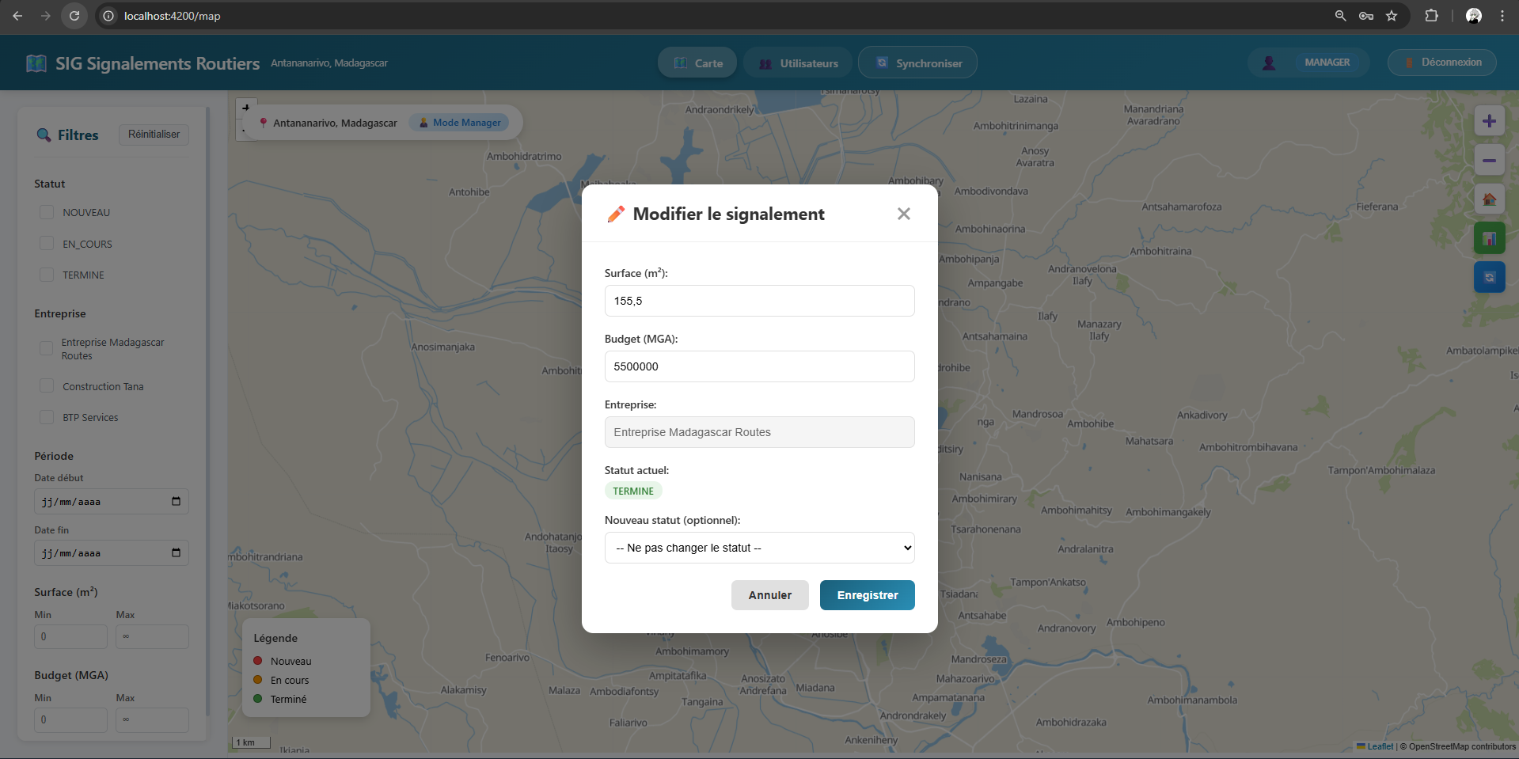
Scénario : WEB – MANAGER
Cliquer un signalement pour afficher un modal de modification (infos + statut)

Slide 15
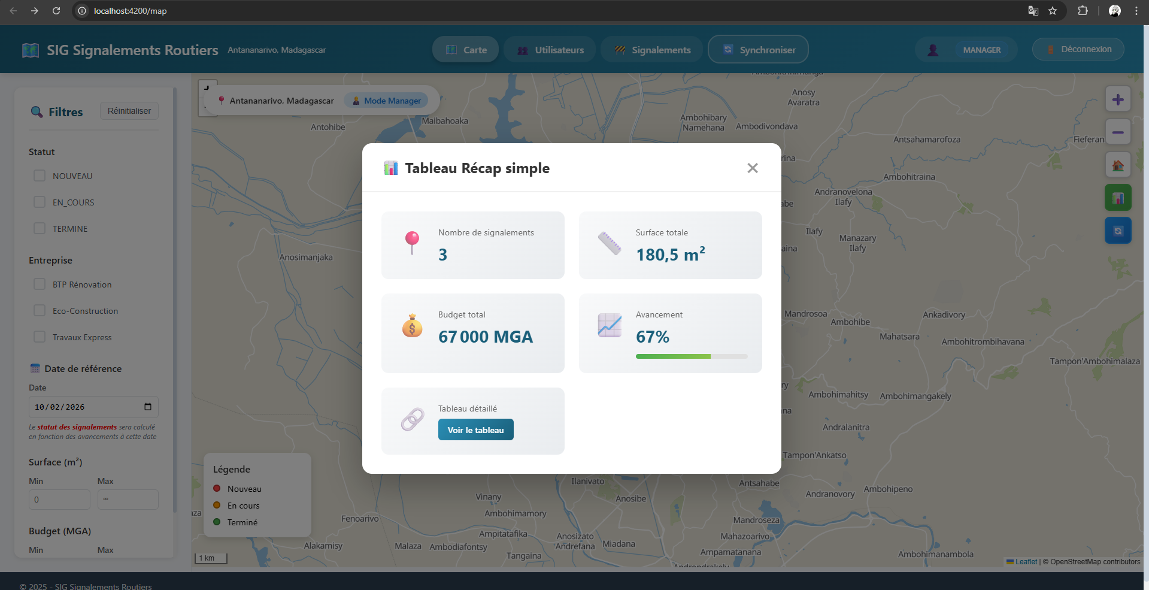
Scénario : WEB – MANAGER
Récapitulatif simple des signalements
Bouton « Voir le tableau » pour voir un tableau plus détaillé

Slide 16
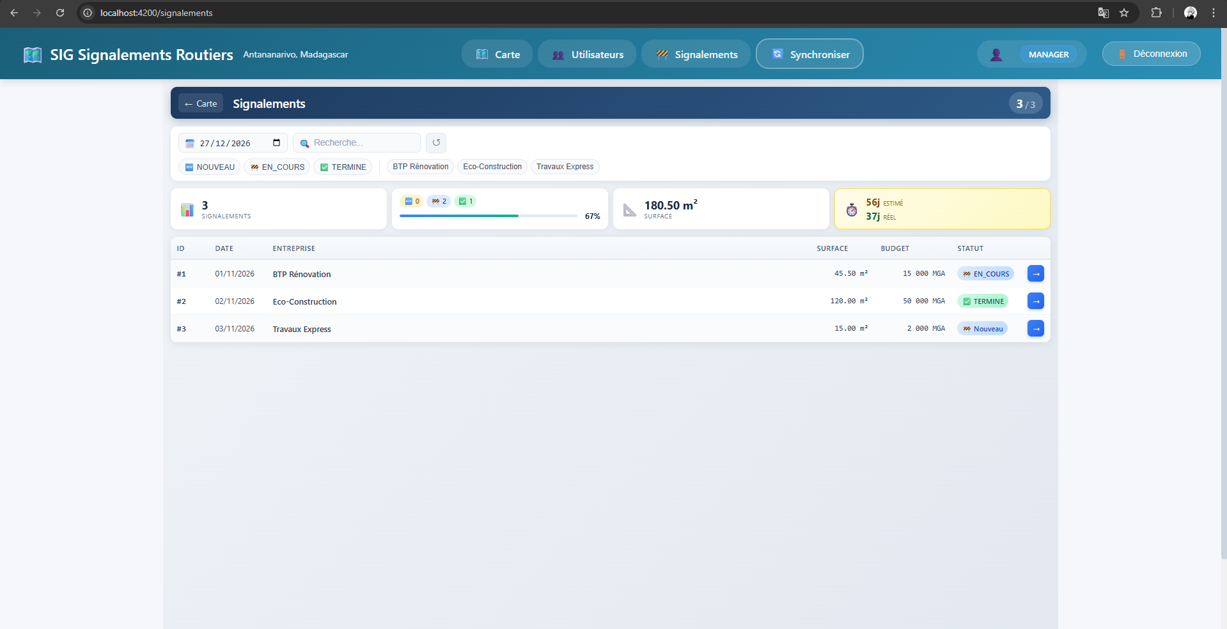
Scénario : WEB – MANAGER
Récapitulatif détaillé des signalements avec filtres

Slide 17
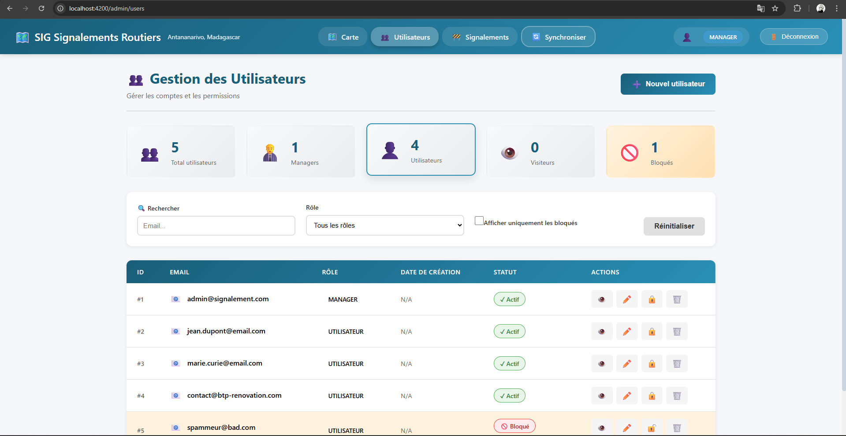
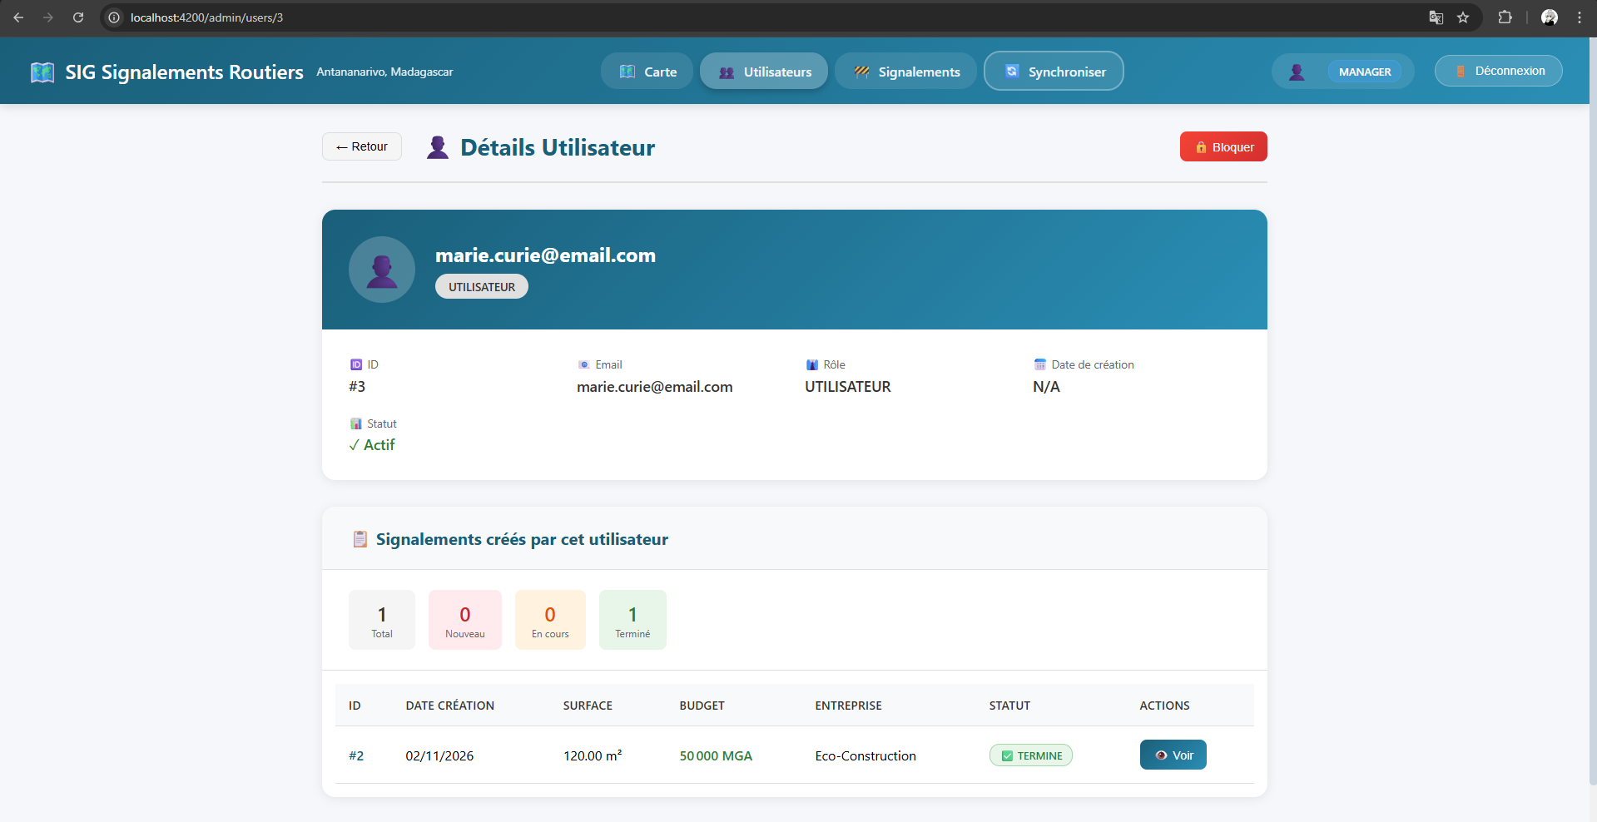
Scénario : WEB – MANAGER
liste des utilisateurS (avec actions modifier et voir détails)
Bouton sur le header

Slide 18
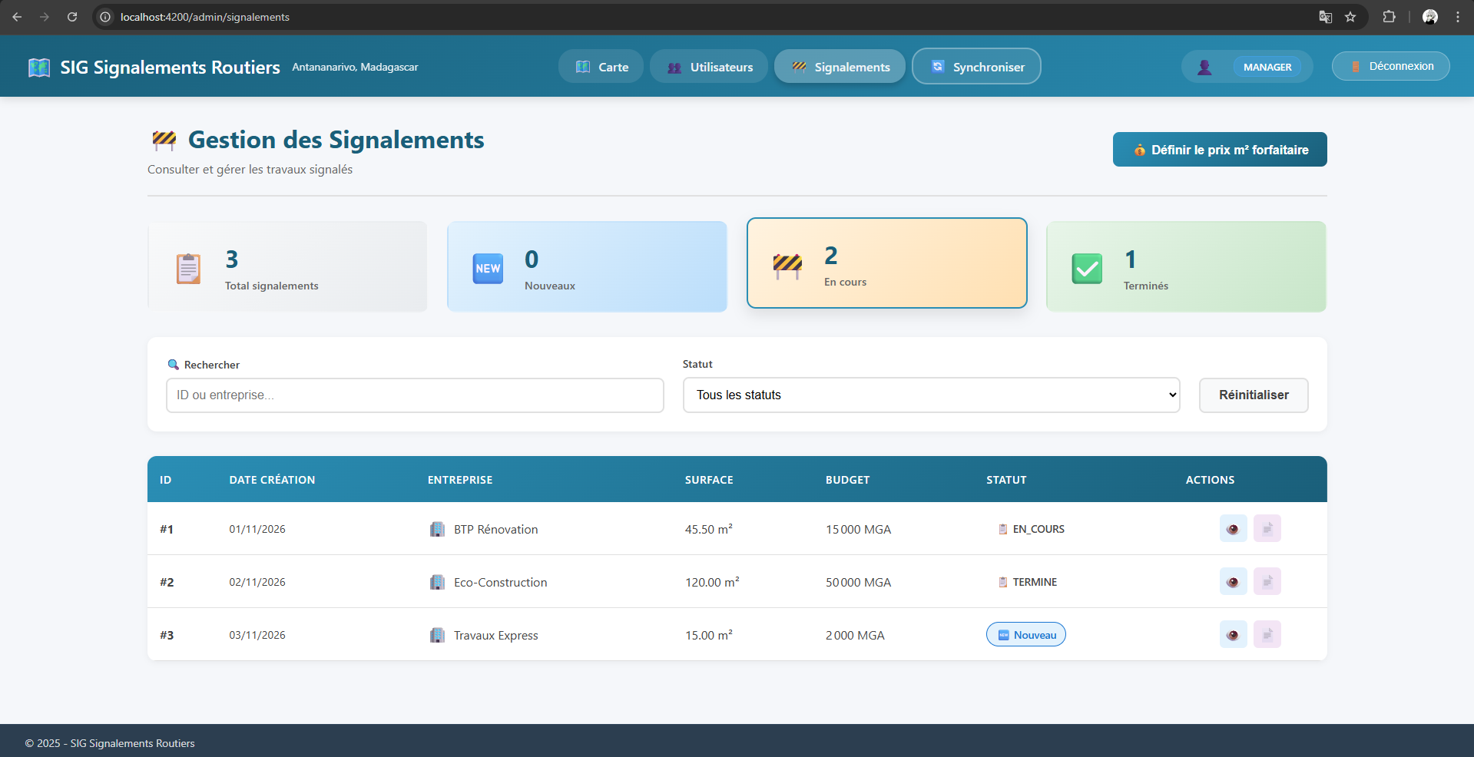
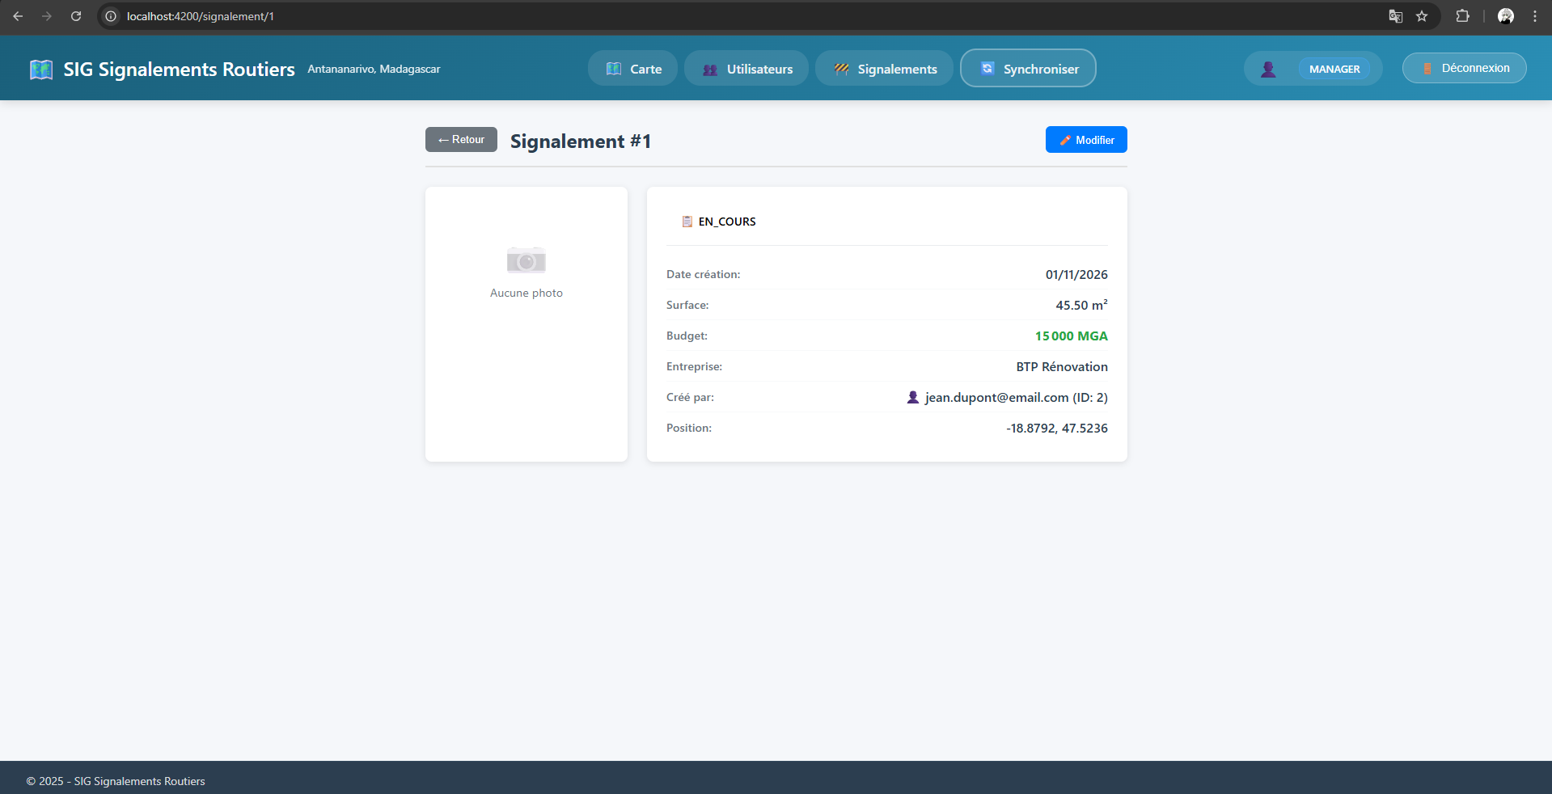
Scénario : WEB – MANAGER
liste des signalements (avec actions voir détails)
Bouton sur le header

Slide 19
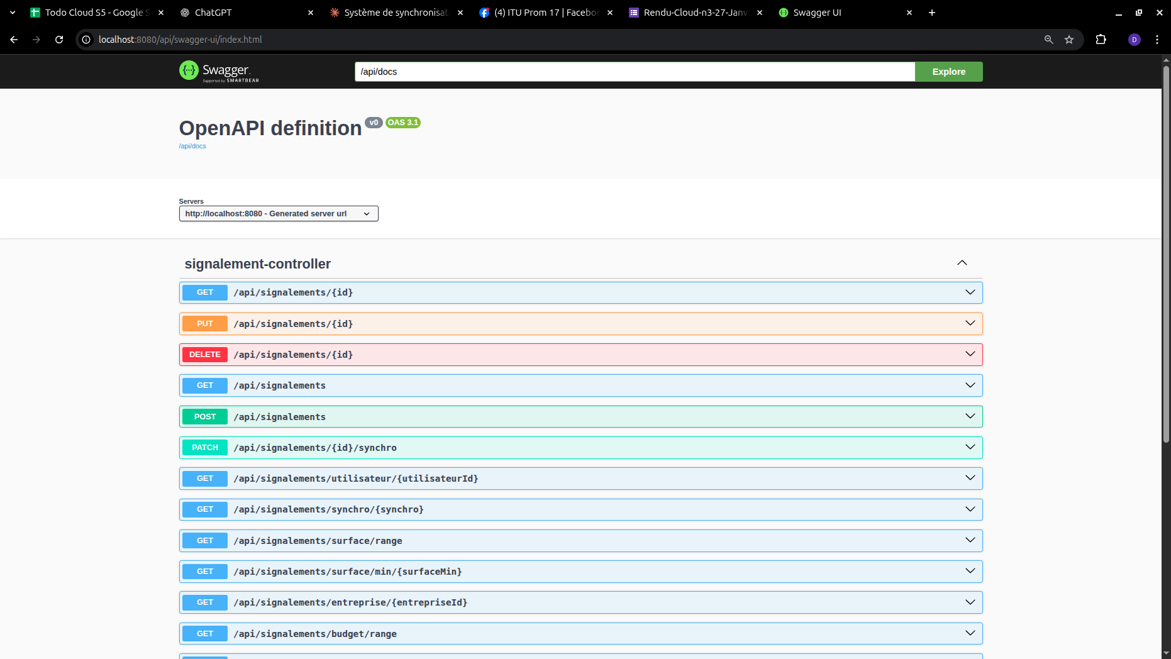
Swagger Back-end WEB
Gestion de signalements côté MANAGER

Slide 20
Lien GitHub
https://github.com/01TB/projet-CLOUD
Branche : scenario1-27-01-2026

